Slide 2
Ošetřovatelská péče o pacienta s:
- poraněním hlavy
- poraněním páteře
Denisa Macková, Ústav zdravotnických věd, LF MU Brno

Slide 3
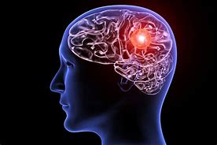
Úrazy hlavy jsou druhá nejčastější poranění, které způsobuje smrt.
Rizikové skupiny:
Děti (6 měsíců – 2 roky)
Mladiství 15 – 24 let
Senioři

Slide 4
Dělení poranění hlavy
Příčiny
Silniční nehody
Pády
Sport
Násilné činy
Poranění tupá (zavřená) x ostrá (otevřená = penetrační)
Poranění obličejové částí, lebky, mozku
Poranění měkkých tkání x skeletu
Klinický stav pacienta
Klasifikace KCP | Stav vědomí | Přítomnost ložiskových nebo neurologické změny
Lehké | Při vědomí, krátké bezvědomí | Ne
Středně těžké | Při vědomí, dočasné bezvědomí | Ano
Těžké | Přetrvávající bezvědomí | Ano
Důsledky: zvýšený nitrolební tlak, porucha dechových funkcí, infekce u otevřených poranění

Slide 5
ZLOMENINY LEBKY (klenba, baze)
ZLOMENINY KLENBY
Fissury | Prasklinky | Diagnostika: Anamnéza RTG CT MR Monitorace pacienta: VF, vědomí, zornice | Léčba: Konzervativní Chirurgická - pokud dislokace kosti je větší, než šířka kosti Riziko vzniku: Poranění mozku Infekce
Kominutivní zlomenina | Tříštivá zlomenina
Impresivní zlomenina | Vpáčená zlomenina
ZLOMENINY LEBEČNÍ SPODINY
Frontobazální zlomenina |  | Diagnostika: Anamnéza RTG (někdy nepřesné) CT MR Přední jáma lební – brýlový hematom, ztráta čichu abnormality zornic Střední jáma lební - výtok mozkomíšního moku z ucha, nosu, paréza lícního nervu Zadní jáma lební – dysfunkce prodloužené míchy (kardiovaskulární a respirační selhání) Monitorace pacienta: VF, vědomí, zornice | Léčba: Chirurgická
Temporobazální zlomenina

Slide 6
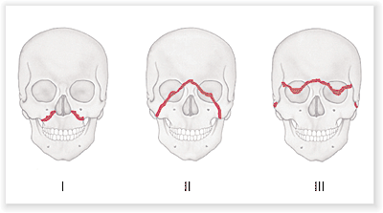
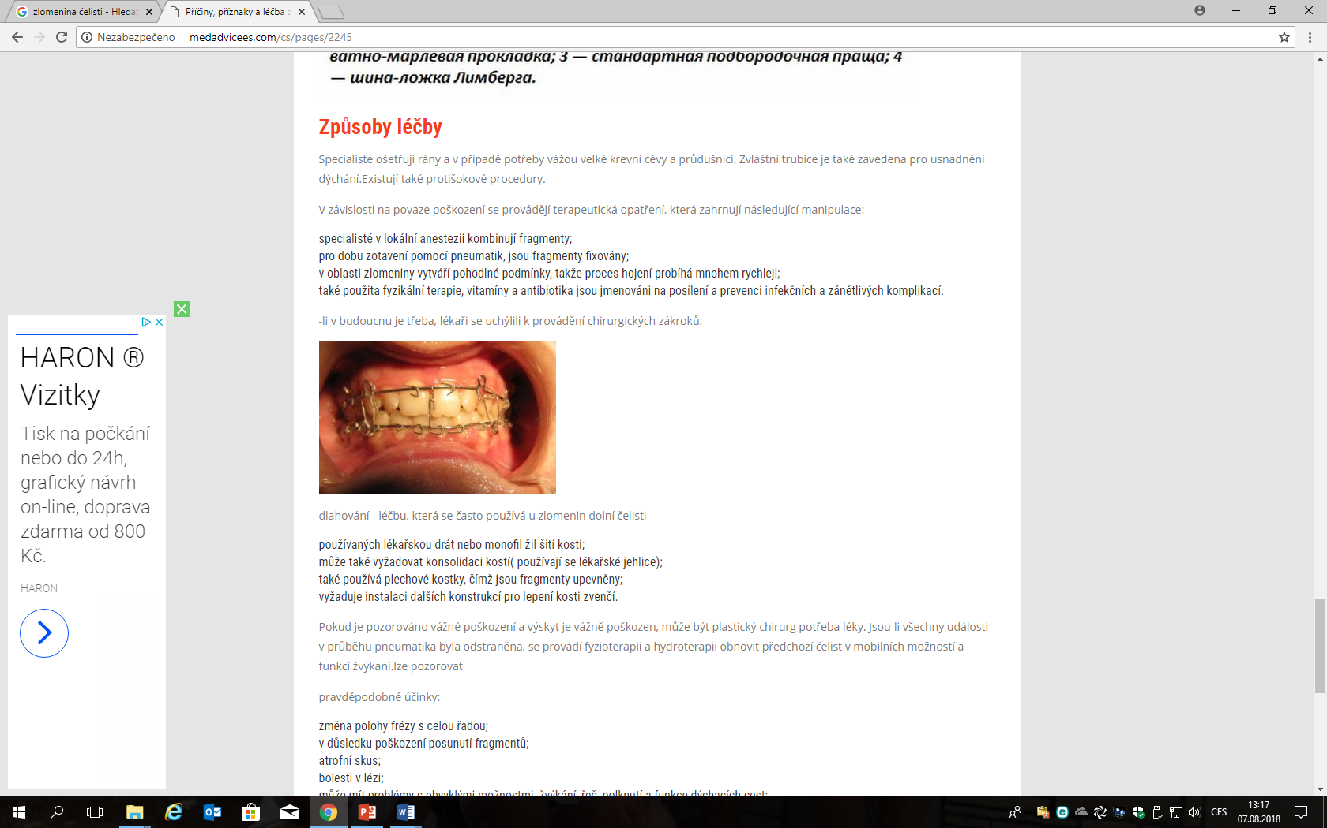
ZLOMENINY LEBKY - obličej
ZLOMENINY OBLIČEJE
Horní obličejová etáž | Od kořene nosu nahoru | Diagnostika: Anamnéza RTG CT MR Monitorace pacienta: TK, P, D, vědomí, zornice, bolest | Léčba: Konzervativní = repozice fixace Chirurgická repozice Nos = tamponáda nosu
Střední obličejová etáž - centrální | Nos Alveolární výběžek maxilly Le Fort I, Le Ford II
Střední obličejová etáž - laterální | Očnice Lícní oblouk Lícně - čelistní komplex
Kombinace horní a střední etáže | Le Fort III
Dolní obličejová etáž | Dolní čelist | Diagnostika: Anamnéza, RTG (někdy nepřesné), CT, MR výtok mozkomíšního moku z ucha, nosu Monitorace pacienta: VF, vědomí, zornice | Léčba: Chirurgická repozice Konzervativní = repozice fixace Sauerova dlaha, mezičelistní fixace Velké riziko vzniku infekce u zlomenin čelisti
Le Fort fraktury
Pacient musí mít u sebe kleště aby bylo možné dlahu odstranit v případě nutnosti - např. zvracení, KPR, dušení
Je nutná důkladná hygiena DÚ
Strava tekutá/kašovitá: nutno monitorovat nutriční stav
Mezičelistní fixace

Slide 7
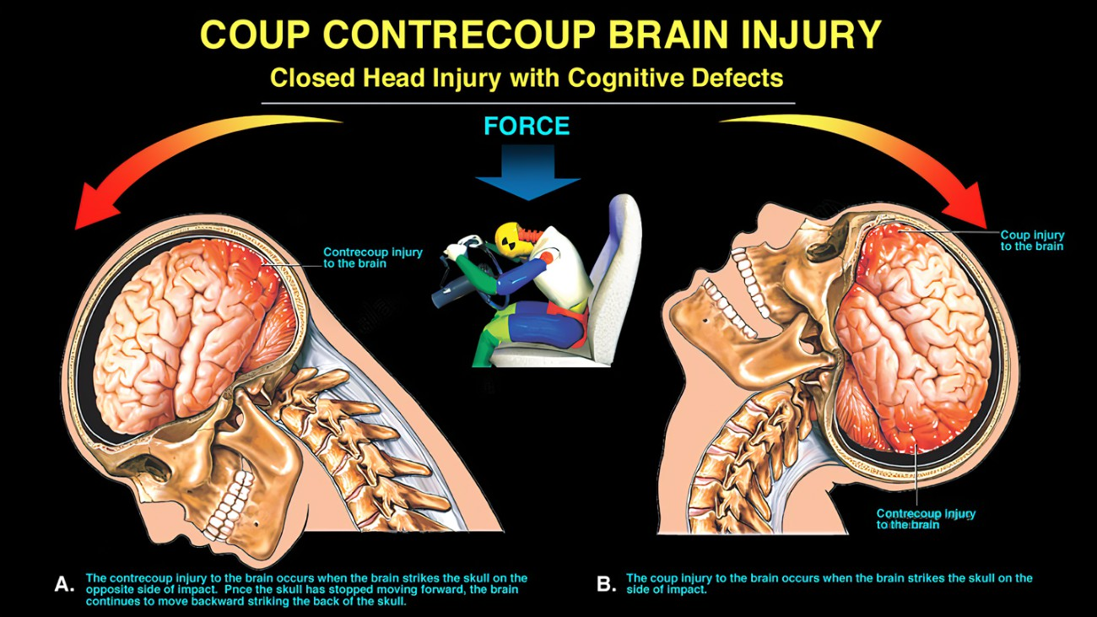
KRÁNIOCEREBRÁLNÍ PORANĚNÍ (KCP) - klasifikace
PŘÍMÁ kraniocerebrální traumata
NEPŘÍMÁ kraniocerebrální traumata
Komoce
A
K
U
T
N
Í
Akutní epidurální hematom
Intraparenchmové krvácení
Kontuze
Lacerace
Akutní subdurální hematom
Zduření mozku (swelling), edém mozku
Traumatické subarachnoideální krvácení
CH
R
O
N
I
C
K
É
Chronický subdurální hematom
Opožděné intraparenchymové krvácení
Contrecoup
Coup
Hydrocefalus
Organický psychosyndrom
Epilepsie

Slide 8
KRANIOCEREBRÁLNÍ TRAUMATA - přímá
Nejlehčí
OTŘES MOZKU - Commotio cerebri
Náhlá krátkodobá reversibilní úrazová porucha činnosti CNS
Nemá žádné trvalé následky - při nedodržování režimových opatření se může rozvinout postkomoční syndrom nebo poúrazová epilepsie
Etiologie: dysfunkce ascendentní retikulární formace
Stupně: I. stupeň: bezvědomí ↓ 5 min, II stupeň ↑5 a ↓15 min, III stupeň ↑15 min ↓30 min
POHMOŽDĚNÍ MOZKU - Contusio cerebri
Ložiskové pohmoždění (nekrotická tkáň) mozkové tkáně - bez penetrujícího poranění
Místo působení: Coup (v místě nárazu) Contre coup (na protilehlé straně - nárazem mozku na kost)
KOMPRESE MOZKU - Compressio cerebri
Stlačení mozku vlivem hematomu či otoku (edému mozku)
Vyskytuje se lucidní interval (bezvědomí - vědomí - bezvědomí)
Může vést k laceraci mozku
ROZHMOŽDĚNÍ MOZKU - Lacerace mozku
Těžké, devastující poranění mozku
Nejhorší
TYP | ZOBRAZOVACÍ TECHNIKY | LÉČBA | Prognóza
OTŘES MOZKU | CT bez nálezu (kontrolní za 24 - 48 hod) | Monitorace (VF, GCS, zornice) Režimová opatření Léčba bolesti | Krátkodobé - bez následků
POHMOŽDĚNÍ MOZKU | CT s nálezem Vyšetření očního pozadí EEG (do 3. měsíců po úrazu) | Monitorace (VF, GCS, zornice) Režimová opatření Léčba bolesti Léčba otoku mozku Zvětšující se ložisko: chirurgická léčba (kraniotomie, trepanace) | Pohmoždění Delší časový horizont - bez následků
KOMPRESE MOZKU |  |  | Komprese, rozhmoždění Špatná - dle lokalizace Špatná - dle lokalizace
ROZHMOŽDĚNÍ MOZKU |  |  | Špatná - dle lokalizace Špatná - dle lokalizace

Slide 9
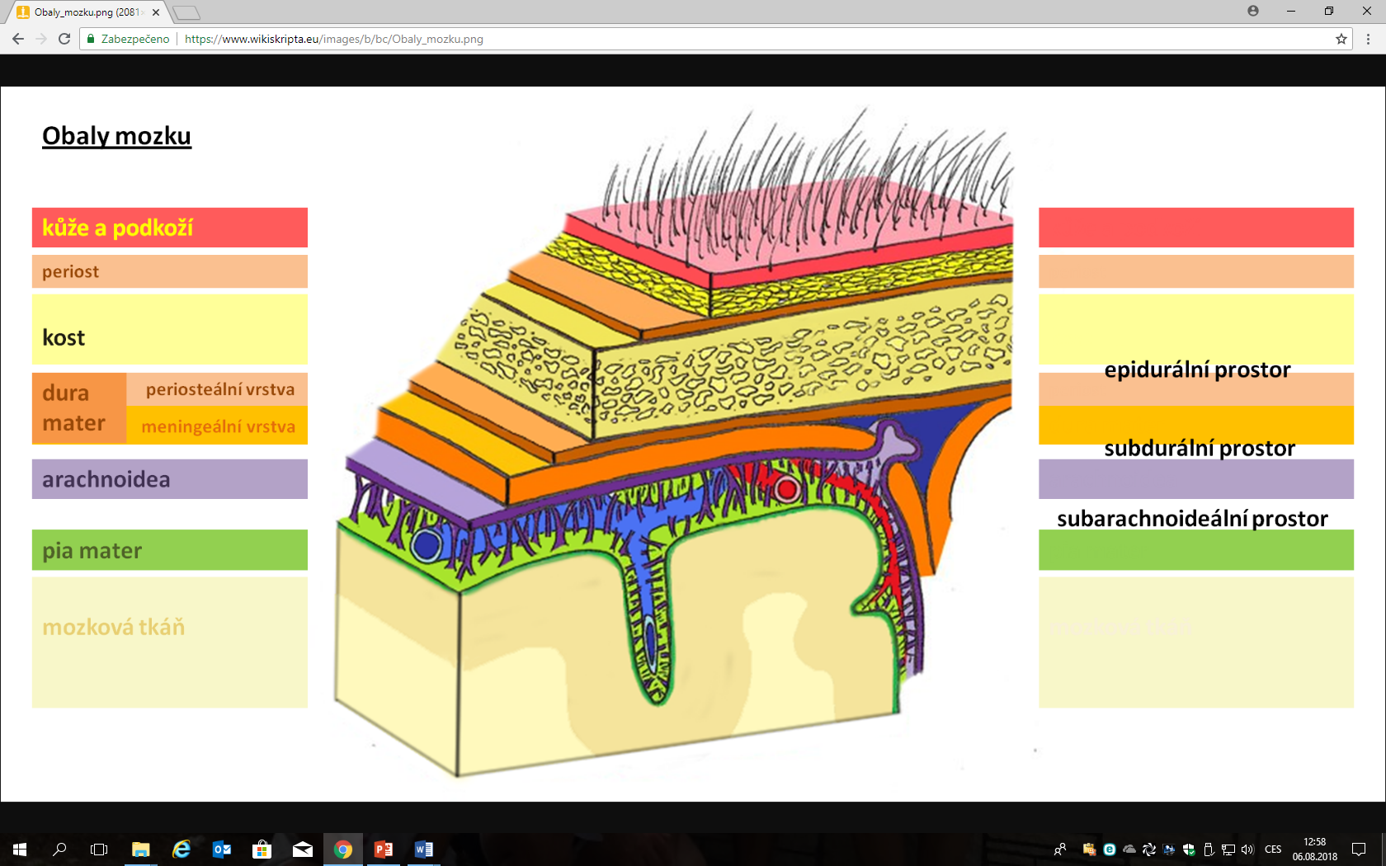
KRANIOCEREBRÁLNÍ TRAUMATA - nepřímá - krvácení
TYP | KAM | CÉVA
EPIDURÁLNÍ HEMATOM | Mezi dura meter a kalvu (kost) | Arteriální krvácení
SUBDURÁLNÍ HEMATOM (SDH) | Mezi dura meter a arachnoideu | Žilní krvácení
SUBARACHNOIDÁLNÍ KRVÁCENÍ (SAK) | Mezi arachnoideu a pia mater | Arteriální krvácení
KLINICKÝ OBRAZ
Poruchy vědomí = postupně se prohlubuje
  Úraz hlavy → počáteční bezvědomí → lucidní interval → bezvědomí (může být bez počátečního bezvědomí nebo lucidního intervalu)
Lucidní interval (nemusí nastat): stupňující se bolest hlavy, nevolnost, zvracení, poruchy vidění, kvantitativní i kvalitativní poruch vědomí
Anizokorie zornic = důsledek komprese nervus oculomotoricus
Porucha dýchání (při útlaku rozvoj Biotova a Cheineovo-Stokesova dýchání)
Hemiparéza
EPIDURÁLNÍ HEMATOM RYCHLEJŠÍ ROZVOJ NEŽ SUBDURÁLNÍ HEMATOM (SDH)
Akutní SDH= projevující se do tří dnů po úrazu
Subakutní SDH = 4 -21 dnů po úrazu
Chronický SDH = déle než 21 dnů po úrazu
DIAGNOSTIKA
Klinické příznaky
Angiorgafie, CT, MR
LÉČBA
Chirurgická - odsátí hematomu - podvázání cévy - u masivního krvácení vitální operace (trepanace, kraniotomie)
Konzervativní - klid na lůžku - režimová opatření, monitorace, prevence zácpy - tlačení přidefekaci ↑ nitrolební tlak

Slide 10
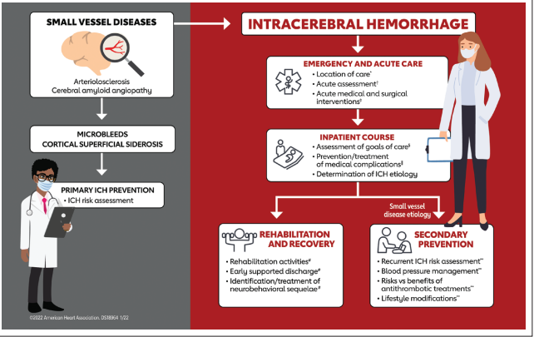

Slide 11
Ošetřovatelský proces u pacienta s traumatem hlavy

Slide 12
Poranění hlavy - posouzení
Viditelná poranění – hodnocení rány
Vitální funkce (TK, P, D)
Stav vědomí
Reakce a velikost zornic
Orientace – základní otázky
Jak se jmenujete? | Orientace osobou
Jaký je rok? | Orientace v čase
Kde s právě nacházíme? | Orientace v prostoru
Orientace – rozšířené otázky
Kolik je Vám let? | Paměť
Kde jste se narodil? | Dlouhodobá paměť
Co jste měl k snídani? | Krátkodobá paměť
Kdo je prezidentem ČR? | Všeobecné znalosti
Odčítejte od 20 k jedné | Soustředění a početní dovednosti

Slide 13
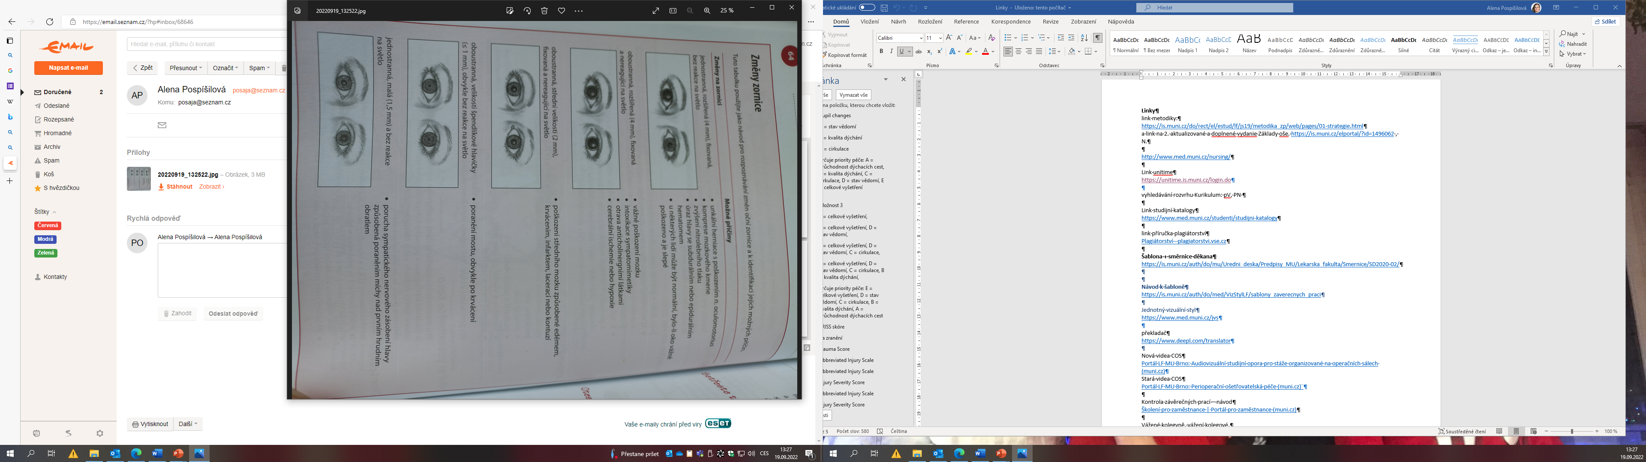
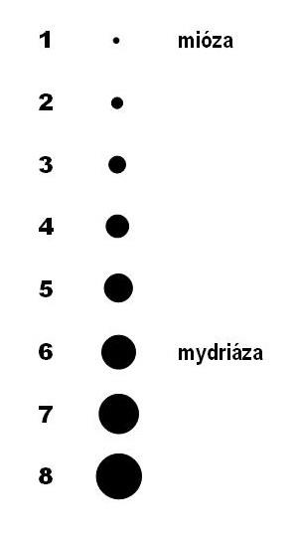
Poranění hlavy – posouzení zornic
Komprese mozkového kmene
Vyšetření zornic
Termín | Vzhled zornice | Důvody
Izokorické zornice | Stejně velké zornice | fyziologické
Anisokorické | Nestejně velké zornice - rozdíl ↑ 0,3 mm | Útlak NIII. (např. epidurální hematom)
Mióza | Zúžení zornice | Zánět duhovky, některé léky/drogy
Mydriáza | Rozšíření zornic | Hluboké bezvědomí - působení atropinu
Mozková ischémie
Intoxikace (sympatomimetika)
Střední mozek
(edém, krvácení, kontuze, lacerace)
Poranění mostu
(edém, krvácení, kontuze, lacerace)
Poranění míchy
nad prvním hrudním obratlem

Slide 14
Posouzení vědomí: objektivizující škály
Richmond Agitation Sedation Scale (RASS)
+4 | Útočný | Ohrožuje sebe, personál, spolu pacienty
+3 | Velmi agitovaný | Agresivní, vytahuje úmyslně vstupy (CVK, PŽK, PMK…)
+2 | Agitovaný | Neúmyslně vytahuje vstupy
+1 | Neklidný | Vystrašený, bez agrese, nadměrných pohybů
0 | Klidný a bděly
-1 | Ospalý | < 10 s otevře oči, fixuje pohledem
- 2 | Leká sedace | > 10 s otevře oči, fixuje pohledem
- 3 | Střední sedacce | Na oslovení krátce otevře oči, ale nefixuje pohledem
- 4 | Hluboká sedace | Na oslovení nereaguje, na dotyk se pohne nebo otevře oči
- 5 | Neprobuditelný | Nereaguje ani na oslovení ani na dotyk
GLASGOW COMA SCALE (GCS)
Otevření očí |  | Nejlepší motorická odpověď
4 | spontánně | 6 | na výzvu adekvátní motorická reakce
3 | na požádání | 5 | na algický podnět cílená obranná reakce
2 | na bolest | 4 | na algický podnět úniková reakce
1 | nepřítomné | 3 | na algický podnět necílená flexe
 |  | 2 | na algický podnět necílená extenze
 | Nejlepší slovní odpověď
 |  | 1 | žádná
5 | adekvátní slovní projev | CELKEM BODŮ:
4 | zmatený | Hodnocení nad 13 = žádná nebo lehká porucha 9-12 = středně závažná porucha do 8 = závažná porucha
3 | neadekvátní - jednotlivá slova
2 | nesrozumitelná - zvuky
1 | žádná
Stav vědomí je nejlepší ukazatelem stavu mozku.

Slide 15
Posouzení vědomí: Nursing Outcomes Clasification
NOC – Kognitivní orientace (0901)
Doména: II: Fyziologické zdraví |  |  | Třída: J: Neurokognitivní funkce
Definice: Schopnost jedince adekvátně identifikovat osobu, místo, čas
1 = Vážně ohrožená | 2 = Značně ohrožená | 3= Mírně ohrožená | 4 = Nepatrně ohrožená | 5 = Neohrožená |  |  | N= nehodnoceno
Indikátor |  |  |  |  | 1 | 2 | 3 | 4 | 5 | N
Správně identifikuje sebe
Správně identifikuje ostatní důležité osoby
Správně identifikuje místo, kde je ošetřován
Správně identifikuje den
Správně identifikuje měsíc
Správně identifikuje rok
Správně identifikuje roční období
Správně identifikuje aktuální dění
NOC – Kognice (0900)
Doména: II: Fyziologické zdraví |  |  | Třída: J: Neurokognitivní funkce
Definice: Schopnost provádět kognitivní procesy
1 = Vážně ohrožená | 2 = Značně ohrožená | 3= Mírně ohrožená | 4 = Nepatrně ohrožená | 5 = Neohrožená |  |  | N= nehodnoceno
Indikátor |  |  |  |  | 1 | 2 | 3 | 4 | 5 | N
Komunikace odpovídá věku
Chápe význam a situaci
Všímavost
Koncentrace
Kognitivní orientace
Bezprostřední paměť
Krátkodobá paměť
Dlouhodobá paměť
Zpracování informací
Zvážení alternativ při tvorbě úsudků
Odpovídající tvorba úsudků
Komplexní početní schopnosti

Slide 16
Posouzení neurologického stavu: Nursing Outcomes Clasification
NOC – Neurologický status (0909)
Doména: II: Fyziologické zdraví |  |  | Třída: J: Neurokognitivní funkce
Definice: Schopnost periferní a centrální nervové soustavy přijímat a reagovat na vnitřní a vnější podměty.
1 = Vážně ohrožená | 2 = Značně ohrožená | 3= Mírně ohrožená | 4 = Nepatrně ohrožená | 5 = Neohrožená |  |  | N= nehodnoceno
Indikátor |  |  |  |  | 1 | 2 | 3 | 4 | 5 | N
Vědomí
Schopnost CNS přenášet impulzy (senzorické a motorické)
Intrakraniální senzorické a motorické funkce
Spinální schopnost přenosu impulzů (senzorických a motorických)
Autonomní funkce
Intrakraniální tlak
Adekvátní komunikace
Velikost zornic
Reakce zornic
Pohyby očí
NOC – Neurologická status (0909) - pokračování
1 = Vážně ohrožená | 2 = Značně ohrožená | 3= Mírně ohrožená | 4 = Nepatrně ohrožená | 5 = Neohrožená |  |  | N= nehodnoceno
Indikátor |  |  |  |  | 1 | 2 | 3 | 4 | 5 | N
Charakter dýchání
Spánek
Krevní tlak
Krevní pulz
Dechoví frekvence
Hypertermie
Apikální srdeční frekvence
Radiální srdeční frekvence
Kognitivní orientace
Kognitivní stav
Neurologický stav: autonomní funkce (0910)
Definice: Schopnost neurologického systému koordinovat orgánové a homeostatické funkce.
Indikátory: + apikální srdeční frekvence, radiální srdeční frekvence, systolický TK, diastolický TK, účinnost srdce, vázodilatační reakce, pocení, husí kůže, odchod stolice, střevní motilita, močení, reakce zornic, termoregulace, periferní perfúze, reakce pohlavních orgánů, - bronchospasmy, střevní křeče, křeče MM, bolesti hlavy, rozšířené zornice, zúžené zornice, hypertermie dysreflexie
Neurologický stav: centrální nervové funkce (0911)
Definice: Schopnost CNS ovládat pohyby kostry a svalů za účelem pohybu jedince.
Indikátory: + rovnováha, schopnost udržovat polohu, zachované autonomní reflexy, Babinského reflex, hluboké šlachové reflexy, pohyb na povel, - abnormální chůze, spasticita, mimovolní pohyby, nystagmus, záchvaty
Neurologický stav: vědomí (0912)
Neurologický stav: Intrakraniální senzorické a motorické funkce (0913)
Neurologický stav: Periferní (0917)
Neurologický stav: spinální nervové funkce (0914)

Slide 17
Ošetřovatelská diagnostika NANDA - I
Percepce/kognice
Akutní zmatenost (00128)
Porucha paměti (00131)
Bezpečí, ochrana
Riziko krvácení (00206)
Otevřené poranění
Porucha integrity tkáně (00128)
Poruch integrity kůže (00044)
Riziko vzniku infekce (00004)
Riziko vzniku šoku (00205)
Tělesný komfort
Akutní bolest (00132)
Nevolnost (00134)
Mutilující poranění:
vnímání sebe sama
Narušený obraz těla (00118)
Zlomeniny čelisti:
výživa
Nevyvážená výživa: méně než je potřeba
organizmu (00002)

Slide 18
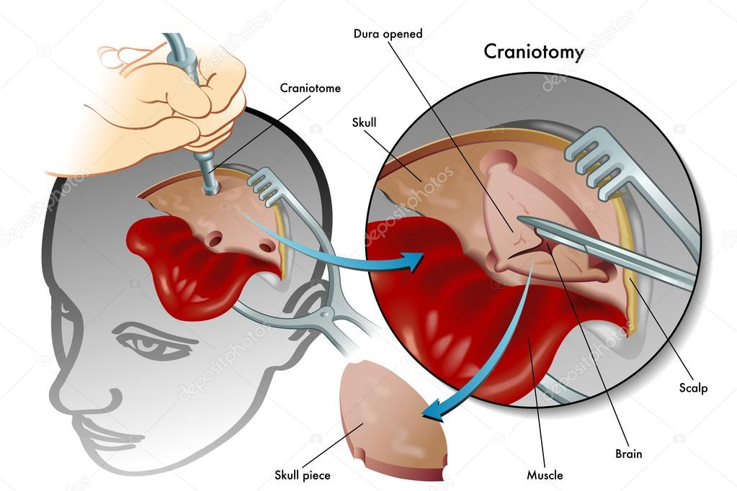
Plánování, realizace
Monitoring pacienta za účelem včasného odhalení komplikací (kontinuálně, později á 15 min)
Mírnění bolesti
Mírnění nevolnosti
Péče o rány
Podpora kognitivních funkcí
Podávání diuretik – redukce edému mozku (např. Manitol)
Podávání antikonvulziv – redukce křečových stavů (např. Rivotril)
Výživa orální gastrickou sondou

Slide 19
Plánování, realizace: porucha vědomí
NIC – Orientace v realitě (4820)
Doména: 3. Behaviorální | Třída: P: Kognitivní terapie
Definice: Podporuj pacientovo vědomí o osobní identitě, čase a prostředí
Sledujte a zaznamenávejte pacientovu orientaci prostřednictvím standardizovaných škál
Vyhodnoťte vliv poruchy na pacientovu kvalitu života
Určete konkrétní potřeby a schopnosti pacienta
Při každém zahájení činnosti oslov pacienta jménem
Přistupuj k pacientovi zepředu
Pokud je třeba, používejte kompenzační pomůcky pro efektivnější komunikaci (např. naslouchátka, brýle, lupy, umělé zubní protézy)
Pokud je to vhodné orientujte pacienta při každém kontaktu (v osobě, čase a místě).
Přistupuj k pacientovi klidně, neuspěchaně. Uplatňujte jednotný přístup k pacientu (např. přívětivý, rozhodný, přátelský, faktický, nepoučující)
Pokud je třeba přizpůsobte projev konkrétnímu pacientu (např. obsah sdělení, rychlost projevu, tón hlasu, gesta).
Pokládejte jednoduché jednoznačné otázky (pacient nesmí odpovídat pouze ano/ne)
Používej pomůcky při předávání informací (např. jednoduché nákresy, předvedení činnosti s konkrétní pomůckou, poznámky v bodech)
Důležité informace předávejte opakovaně
Zachovávejte pacientovu důstojnost a vyhněte se zbytečné frustraci pacientů nepoužívejte opakované otázky na orientaci pacienta, na které pacient neví odpověď nepoužívejte otázky, kterým pacient není schopen rozumět nepoužívejte otázky, na které pacient nezvládne odpovědět nepoužívejte abstraktní otázky vyhněte se neznámým odborným výrazům nepožadujte po pacientu úkony, které není schopný provést nepoužívejte otázky vyžadující tvorbu úsudku nad rámec schopnost pacienta
Podporujte pacientovu koncentraci
Podporujte pacientovu fyzickou a mobilitu zdatnost aktivním/pasivním cvičením
Snažte se u pacienta dodržovat denní pravidelnost (režim)
Pokud je to možné, chraňte pacienta před novými neznámými situacemi
Postupně připravujte pacienta na nově vzniklé změny (např. v režimu, v prostředí)
Zajistěte dostatek spánku pro pacienta. Korigujte pospávání pacienta během dne.
Seznamte pacientovi blízké s pacientovou situací, poučte je o nutnosti podporovat pacientovu orientaci a podporujte je v zapojení do péče o pacienta
Poskytněte pacientovi předměty, na které je zvyklí z domova
Upravujte vjemy/podměty pacienta (např. návštěvy, zvuky, světlo, doteky, sledování/nesledování televize)
Poskytněte environmentální podměty (např. obrazy, hodiny, kalendář, barvy v místnosti)
Pokud je to vhodné, předkládejte pacientovi nové aktuální informace (např. noviny, televize, poslech rádia, ústní sdělení)

Slide 20
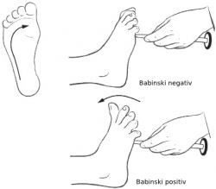
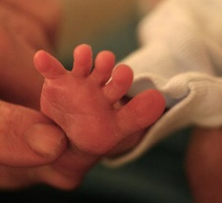
Plánování, realizace: porucha vědomí
NIC – Neurologický monitoring (2620)
Doména: 2. Fyziologická komplexní | Třída: I: Neurologický management
Definice: Sběr a analýza dat za účelem prevence nebo minimalizace neurologických komplikací
Sleduj úroveň vědomí | Sleduj svalový tonus, pohyb, čití, souměrnost pohybu těla
Sleduj úroveň orientace | Sleduj sílu úchopu a porovnej obě části těla
Hodnoť GCS | Sleduj třes a porovnej obě části těla
Sleduj: krátkodobou a dlouhodobou paměť, rozsah pozornosti, náladu, afekty, chování | Sleduj vitální funkce: TT, TK, P, D
Sleduj poruchy chuti | Monitoruj vnímání tepla a chladu
Sleduj poruchy vidění: diplopii, nystagmus, poruchy zorného pole, rozmazané vidění, zrakovou ostrost | Sleduj výskyt necitlivosti a brnění
Sleduj velikost tvar a reaktivitu zornic | Sleduj výskyt pocení
Sleduj EOMs | Sleduj Babinského reakce
Sleduj reakce | Sleduj Cushingovu efekt (vasopresorová odpověď): rostoucí systolický tlak, nepravidelné dýchání, bradykardie
Sleduj rohovkový reflex | Sleduj drenážní systémy, kraniotomie, laminektomie
Sleduj symetrii obličeje | Sleduj reakci na léky
Sleduj kašlací a dávivý reflex | Rozpoznej ohrožené pacienty
Sleduj vyplazování jazyka | Podle potřeby zvyš frekvenci neurologického monitoringu
Sleduj svalový tonus, pohyb, čití, souměrnost pohybu těla | Dle potřeby prováděj aktivity, které snižují/zvyšují intrakraniální tlak
Sleduj sílu úchopu a porovnej obě části těla | Informujte lékaře o změně stavu pacienta
 | Podle potřeby aktivujte emergenci protokol
 | Využijte protokol de klinické situace pacienta: mrtvice, nádor, aneurysma, úraz
Snížení nitrolebního tlaku, mozkového objemu a nitroočního tlaku
obvyklá dávka Manitolu je 1,5 až 2g/kg (10 až 13 ml/kg) tělesné hmotnosti
podává se po dobu 30 až 60 minut
pokud se jedná o podání před operací, měla by být k dosažení maximálního účinku tato dávka aplikována 1 až 1,5 hodiny před operačním výkonem

Slide 21
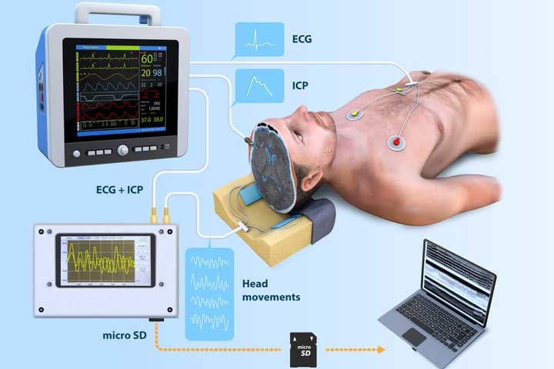
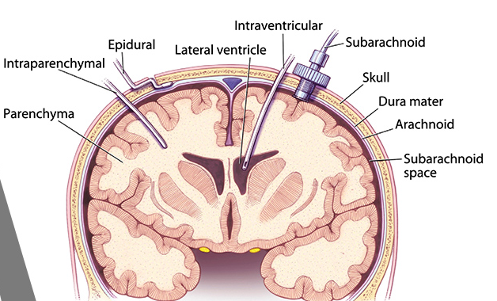
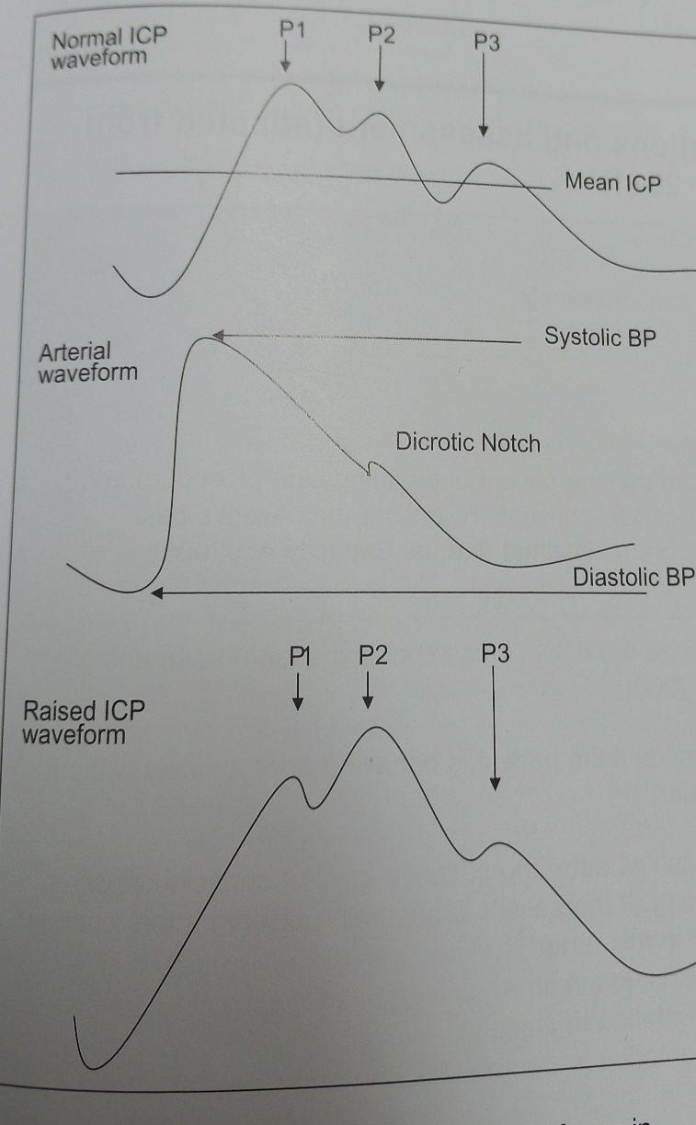
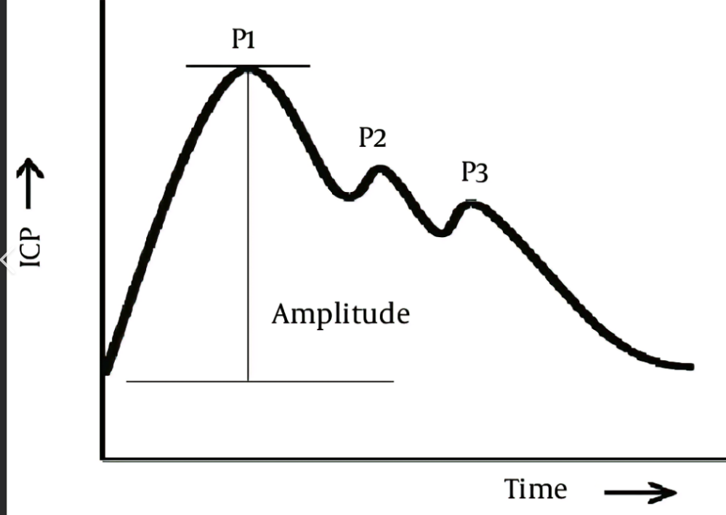
Kontinuální monitorace nitrolebního tlaku (ICP)
Normální ICP
TK
Zvýšený ICP
Tepenná pulzace přenášená z choroidního plexu
Shoda s okolní mozkovou tkání
Důsledek uzavření aorty na konci KS
Pomocí čidla lze měřit i okysličení
mozkové tkáně

Slide 22
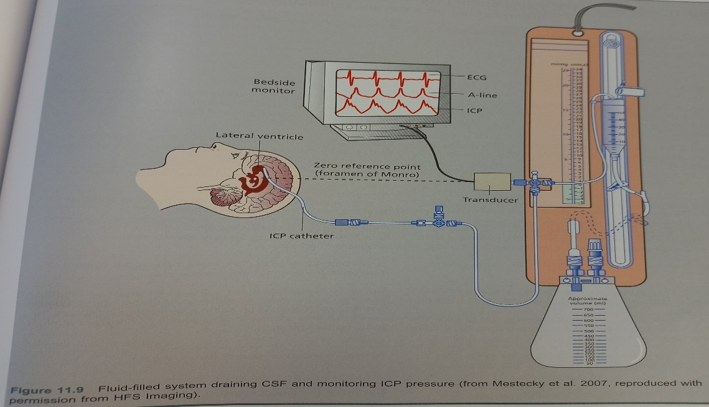
Monitorace nitrolebního tlaku (ICP) – externí komorová drenáž
Situace zvyšující ICP
Hypoxie, hyperkapnie, horečka
Krvácení do mozku, otok mozku
Kašel
Přetlaková ventilace
Svalové napětí
Polohování (vyvarovat se extrémní flexi v kyčli, ideální elevace trupu 30° = podpora venózního odtoku)
Stlačení jugulárních žil (např. těsnou fixací tracheostomické kanyly)
Zácpa
Kumulace péče (pokud to lze eliminovat – u stabilních pacientů v noci lze kumulovat činnosti ↑ kvality spánu)
Postup
Pokud je to indikováno, popiš postu pacientovi
Proveď hygienu rukou a nasaď si sterilní rukavice
Otočením trojcestného kohoutku přepněte sytém k převodníku a uzavřete sběrnou komoru
Zaznamenejte hodnotu ICP po jejím ustálení
Pokud je indikován nadále odvod mozkomíšního moku, tak přepněte trojcestný kohout na mozici pacient – sběrná komora

Slide 23
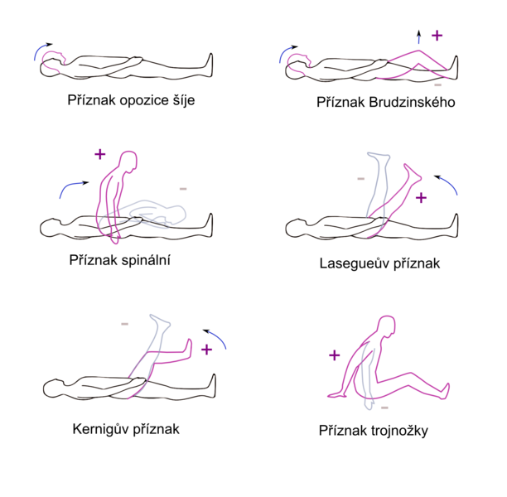
Meningeální Příznaky
Opozice šíje
Leh na zádech,
Pasivní anteflexe šíje
Patologie: nelze provézt (svalový odpor a bolestivost), měříme počet prstů, které se vejdou do prostoru mezi bradu a sternum.
Brudzinský I. příznak
Leh na zádech a anteflexe šíje
Patologie: mimovolní pokrčení původně natažených DKK v kolenou
Spinální příznak
Neschopnost přiblížit ústa ke kolenům
Lasegueův příznak
Leh na zádech, zdvih natažené DK (úhel v kyčli 90°) a dorsální flexe nohy
Patologie: tah/bolest/tlak v lýtku
Kernigův příznak
Leh na zádech, DK ohnutá v úhlu 90° (kyčel i koleno), následná extenze kolena
Patologie: tah/bolest/tlak v lýtku.
Příznak trojnožky
Při posazování si pacient dává horní končetiny dozadu, nikoli souběžně s trupem
Další symtomy: světloplachost, zvukoplachost, nevolnost/zvracení, bolest hlavy, únava
Výskyt: meningitida, subarachnoidální krvácení

Slide 24
KRÁNIOCEREBRÁLNÍ PORANĚNÍ - režimová opatření
Diskutabilní podepsání reverzu - pacient může být v období amnézie.
Dodržování režimových opatření je důležité jako prevence komplikací a postkomočního syndromu.
První hodiny po úraze (dle indikace lékaře prvních 24 hod)
Klid na lůžku - leh na zádech elevace trupu max. 30°
Pacient nesmí sedět, chodit
Tlumení světla/hluku (bolesti hlavy)
Restrikce příjmu per os
  Příznaky
  Amnézie
  Bolest hlavy
  Poruchy spánku
  Nauzea a vomitus
  Pocení, palpitace
  Závratě, nejistota při pohybu
  Ortostatická hypotenze a tachykardie
  Poruchy koncentrace, paměti
  Retrográdní amnézie
  Ztráta paměti na období před úrazem
  Posttraumatická amnézie
  Ztráta paměti na období po úraze
  Trvá méně jak hodinu
Režim WC (indikuje lékař obvykle 24 hodin po úrazu)
Klid na lůžku
Pacient smí pouze na toaletu
POSTKOMOČNÍ SYNDROM
U 50 % postižených
Může se rozvinout i několik dní po úrazu
Může přetrvávat řadu měsíců
Příznaky - přetrvávající:
Bolest hlavy
Tinnitus
Poruchy spánku
Únava
Porucha pozornosti, soustředění a paměti
Podráždění, frustrace
2-3 týdny
Zůstat doma - odpočívat
Nesportovat
Omezit i psychické aktivity (čtení, televizi a počítač)
Vyhnout se koupeli v horké vodě

Slide 25
Poranění páteře

Slide 26
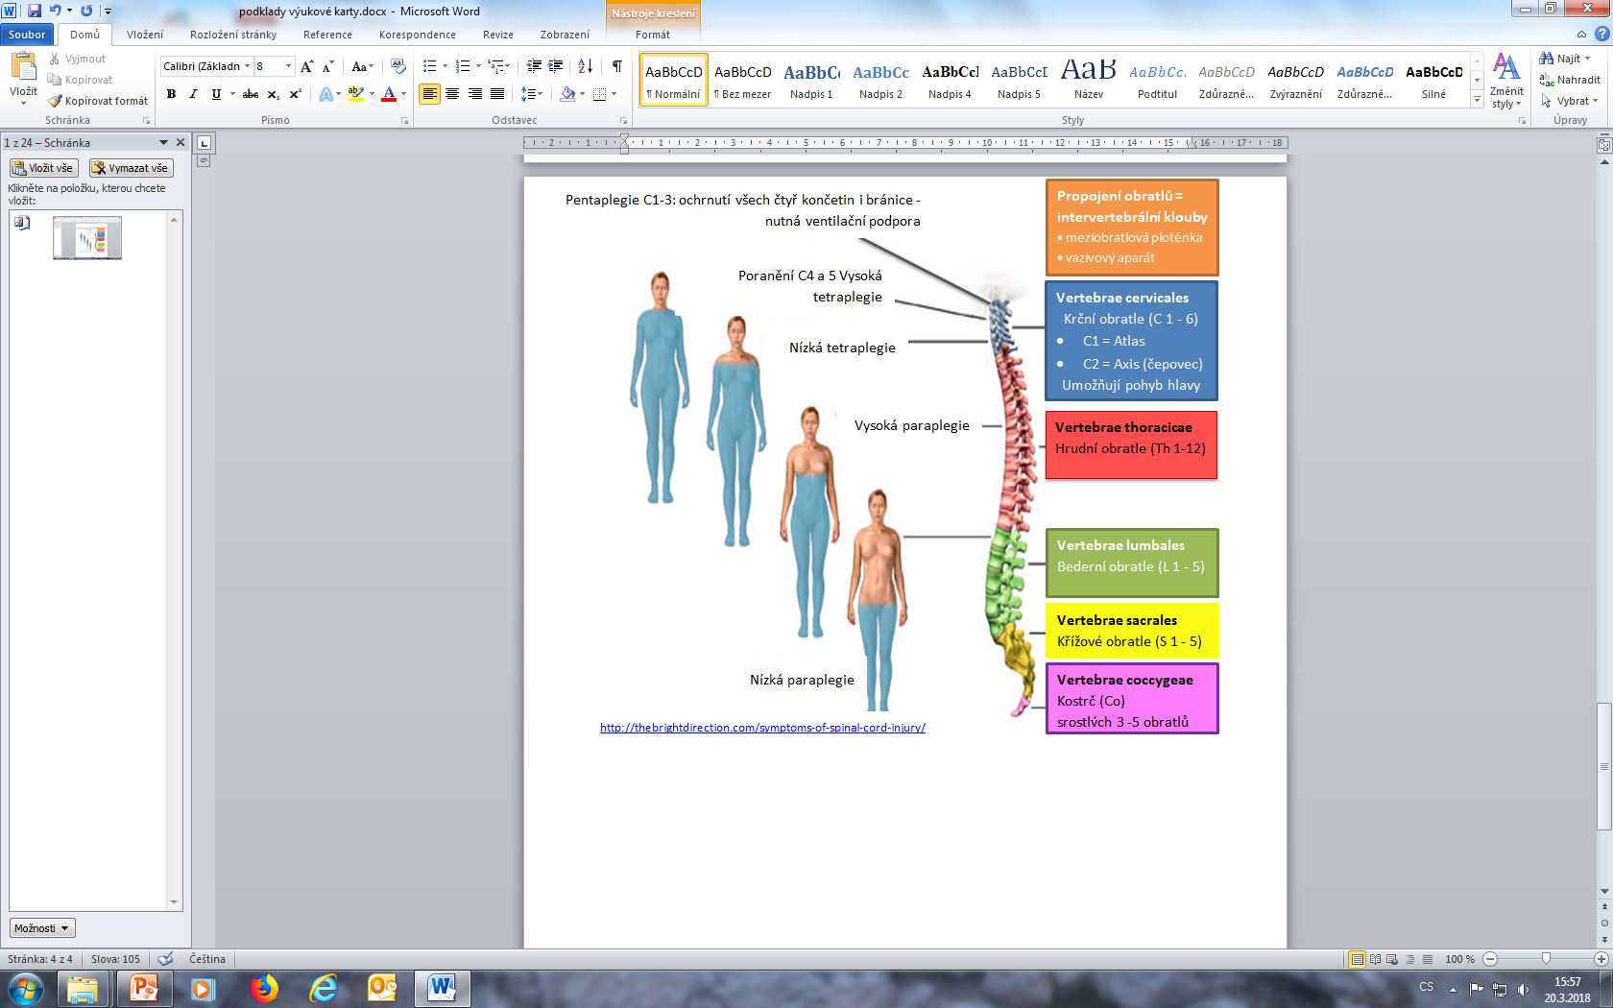
PÁTEŘ - MÍCHA - typy poranění
FUNKCE PÁTEŘE:
Nosná, pohybová, protektivní (ochrana nervové tkáně - míchy).
NEJČASTĚJŠÍ ETIOLOGIE PORANĚNÍ PÁTEŘE:
dopravní nehody
pády z výšek
TYPY PORANĚNÍ PÁTEŘE:
Poranění vazivového aparátu
hojí se jizvou - funkční změny
distorze páteře (nejčastěji C)
Poranění kostí
dle mechanizmu vzniku (úrazové/patologické - tumory, metastázy, osteoporóza)
nezávažné zlomeniny (zlomeniny příčných či trnových výběžku na L páteři)
závažné zlomeniny (nestabilní zlomeniny)
Kombinované úrazy = kombinace kosti/vazy
Poranění stabilní = není ohrožena nervová struktura
Poranění nestabilní = je ohrožena nervová struktura
temporární kostní
instabilita - poškozené obratle
permanentní ligamentózní instabilita - poranění v intervertebrálních kloubech
Whiplash poranění

Slide 27
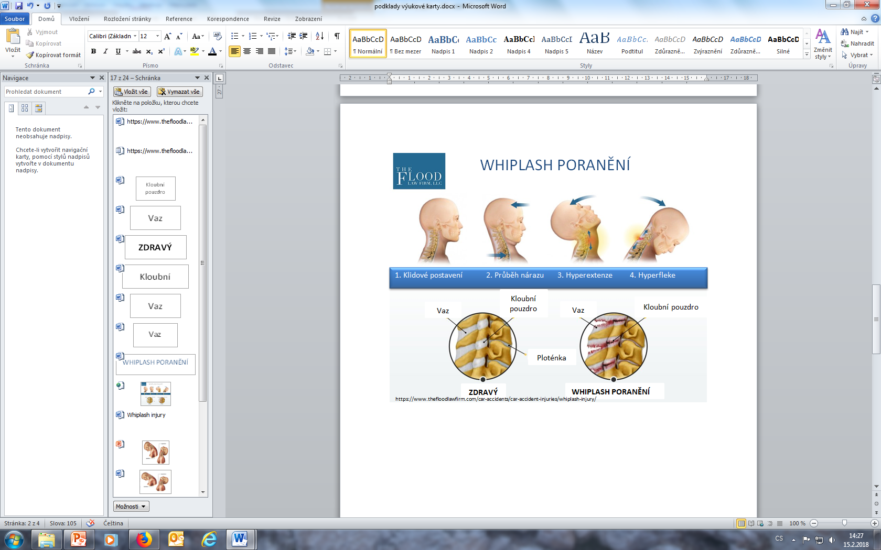
PÁTEŘ - MÍCHA - Whiplash poranění
Název z anglického termínu Whiplash = pohyb vlnícího se biče
Dochází asi k němu asi v 50 % případů všech dopravních nehod
[1]

Slide 28
PÁTEŘ - MÍCHA - první pomoc, diagnostika, léčba
PRVNÍ POMOC
Šetrná manipulace
  vyproštění
  transport
  polohování
Poloha na zádech na tvrdé podložce bez položení hlavy a fixace hlavy
DIAGNOSTIKA
Na základě symptomů
  poruchy cítivosti a hybnosti
  hematom, bolest, otok v oblasti páteře
RTG nativní snímek - zobrazení kostí
CT vyšetření - určí typ zlomeniny i stav páteřního kanálu
MR posouzení stavu míchy, pacient má symptomy poranění páteře, ale CT je neodhalilo
LÉČBA
KONZERVATIVNÍ
Zlomeniny bez neurologické léze a bez většího stupně instability a deformity
Th a L páteř (ulomení výběžků, kompresivní zlomeniny)
ORTÉZY - konkrétní typ ortézy určí lékař - ortotik přizpůsobí ortézu požadavkům pacienta
Krční páteř - Hallo vesta, krční límec (měkký, polotuhý, tvrdý)
Hrudní páteř - Sommy límec, Jawetova ortéza
Bederní páteř - bederní pás
POHYBOVÉ OMEZENÍ, KLIDOVÝ REŽIM
Zlomeniny s neurologickou symptomatologií, nestabilní zlomeniny, výrazná deformace
CHIRURGICKÁ
OPERAČNÍ VÝKONY - u neurologické symtomatologie operace nutná do 4 - 6 hodin
Dle přístupové cesty: Zadní přístup (záda) x přední přístup (břicho, bok) x kombinace obojího
Výsledek operace: repozice x stabilizace x dekomprese ( v případě poranění nervových struktur)
Operatér určí nutnost další restrikce pohybu ortézou

Slide 29
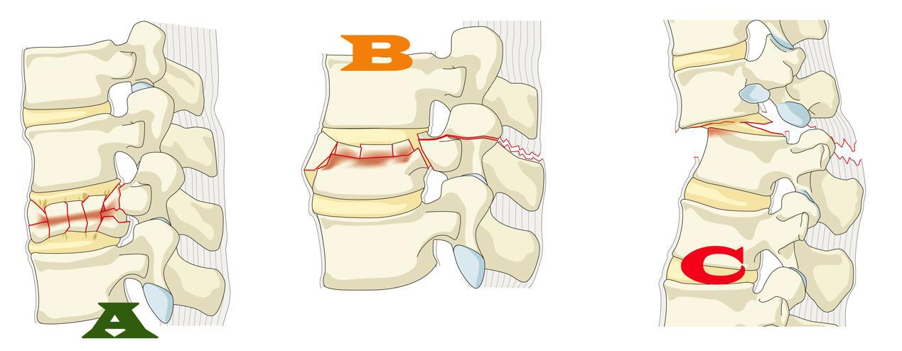
PÁTEŘ - MÍCHA - klasifikace zlomenin
Postihují přední sloupec
Postižení těla obratle
Kompresivní zlomeniny
Postihují pohybový segment
Jsou bez dislokace
Postihují přední a zadní segment
Jsou s dislokací
Morfologická klasifikace fraktury
Vychází z Magerlovy klasifikace
Typ A, B, C
Neurologické postižení
N0 není
N1 přechodný neurologický deficited
N2 radikulopatie
N3 nekompletní míšní léze nebo syndrom kaudy
N4 kompletní míšní léze
NX nelze hodnotit
Klinické modifikátory
M1 nejisté poranění vaziv. struktur
M2 komorbidity, relativní indikace k operaci
ROZTRŽENÍ
ROZTRŽENÍ
KOMPRESE

Slide 30
Ošetřovatelská diagnostika NANDA - I
Podpora zdraví
Noncompliance (00079)
Sebepéče
Deficit sebepéče při koupání (00108)
Deficit sebepéče při oblékání (00109)
Deficit sebepéče při stravování (00102)
Deficit sebepéče při vyprazdňování (00110)
Tělesný komfort
Akutní bolest (00132)
Zhoršený komfort (00183)
Bezpečí, ochrana
Otevřené poranění
Porucha integrity tkáně (00128)
Poruch integrity kůže (00044)
Riziko vzniku infekce (00004)
Mutilující poranění:
vnímání sebe sama
Narušený obraz těla (00118)

Slide 31
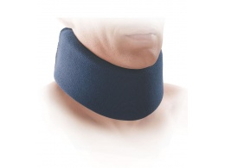
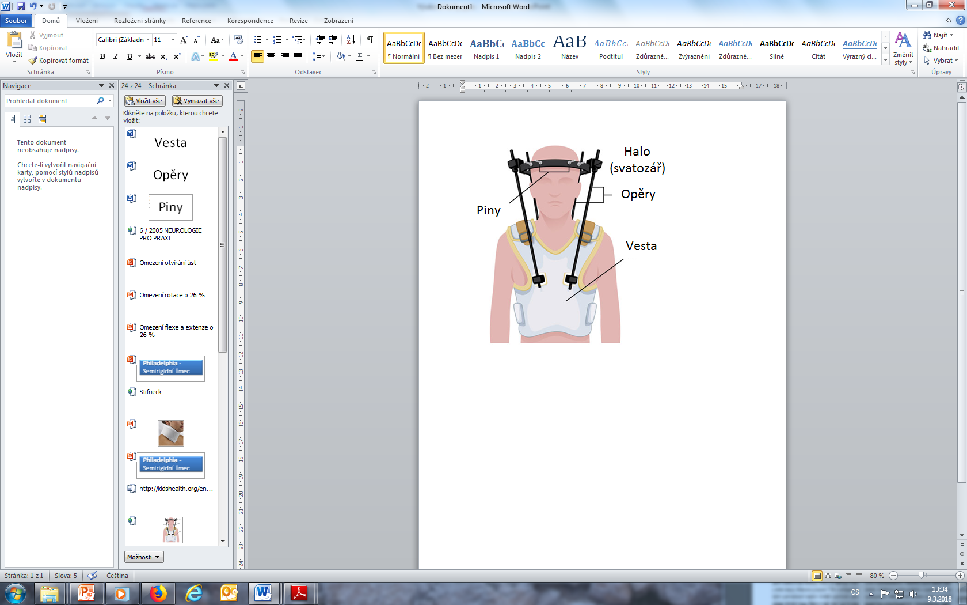
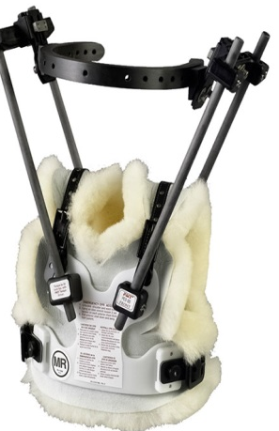
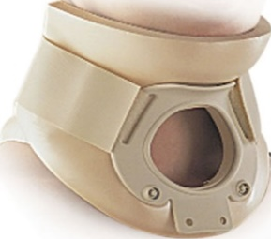
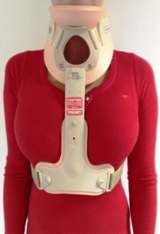
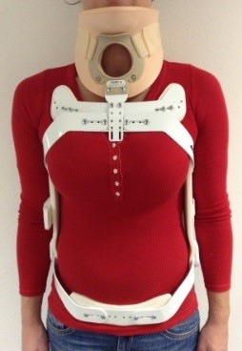
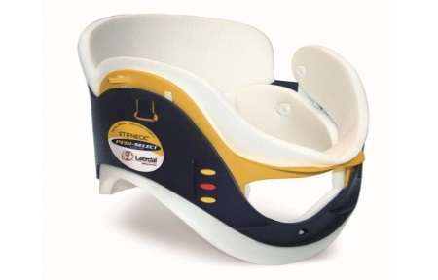
PÁTEŘ - MÍCHA - krční páteř - protetika
Měkké límce
Rigidní límce - tuhé límce
Měkké límce
Omezení flexe a extenze o 26 %
Rotaci neomezuje
Specifika ošetřovatelské péče u jedince s Halo vestou
Pod vestou musí být oblečení (např. rozstřižené triko)
Každý den očista pinů a konstrukce vesty (viz čistění zevního fixátoru)
Kožíšky se nesmí namočit
Každý den hygiena pod vestou - vytírání srolovaným ručníkem
Mytí vlasů je možné - nutná dopomoc
Pac. musí mít u sebe nepřetržitě klíč - nutno sundat při KCPR
Semirigidní límce - polotuhé límce
Philadelphia
Omezení flexe a extenze o 40 %
Omezení rotace o 26 %
Omezené otvírání úst
[3]
Halo vesta
[4]
Stifneck
Omezení flexe a extenze o 70 %
Omezení rotace o 26 %
Omezené otvírání úst
Somi límec
C1 -Th6
Trupová ortéza s límcem
C1 -L3
Specifika ošetřovatelské péče u jedince krčním límcem
Pokud lékař neurčí jinak, pacient nesmí límec snímat ani při provádění hygieny
Součástí každodenní hygienické péče je očista pokožky pod límcem
Vhodné je sepnout dlouhé vlasy
Poučte pacienta o postupu a vysvětlete mu, že nesmí pohnout hlavu
Jedna osoba drží hlavu pacienta v ose bez možnosti pohybu hlavy
Druhá sejme límec
Provede kontrolu stavu pokožky pod límcem
Provede očistu krku a límce
Límec dle potřeby vypodloží - prevence poškození kožního krytu
Nasadí límec zpět
ReSolve Halo - Clinician Fitting Instructions - Bing video

Slide 32
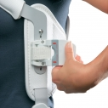
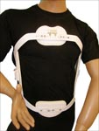
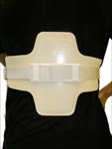
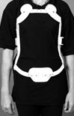
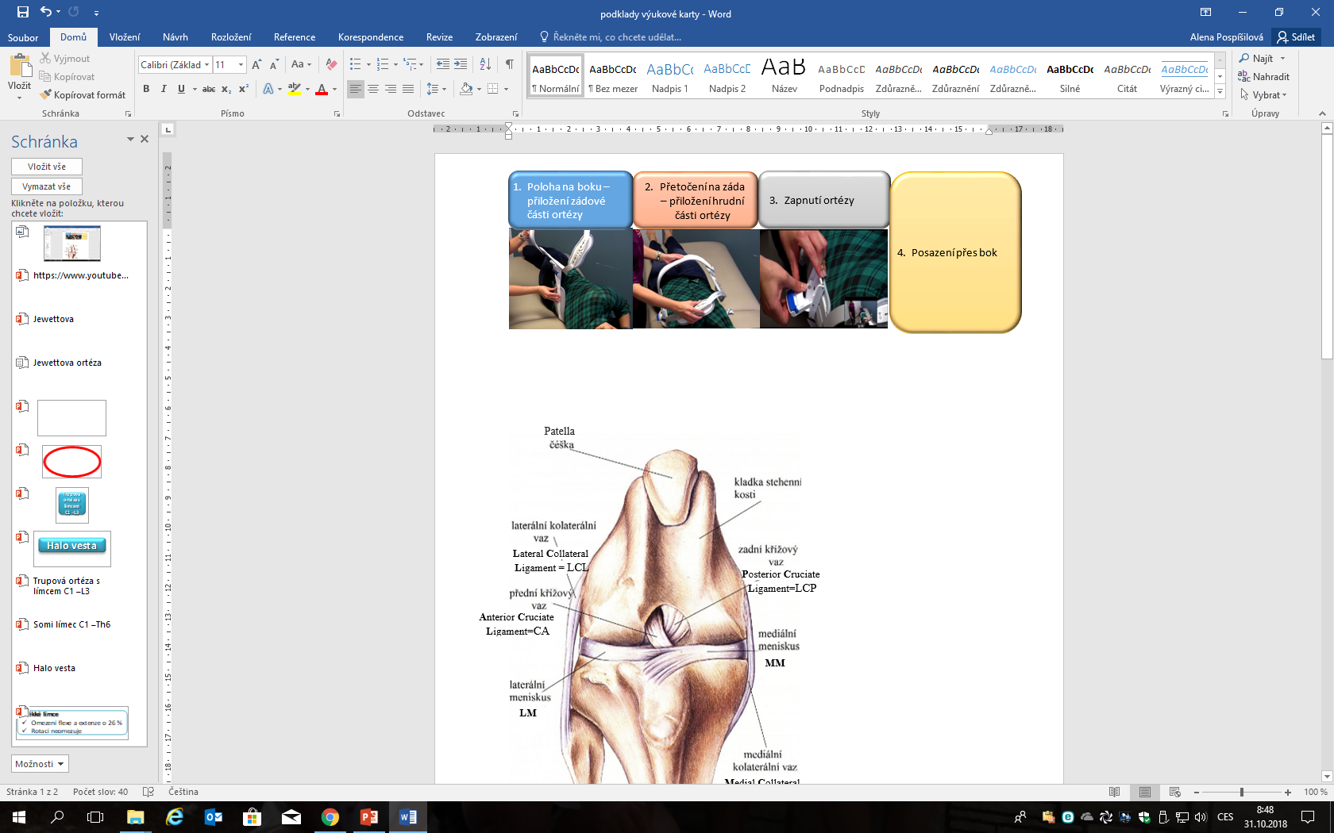
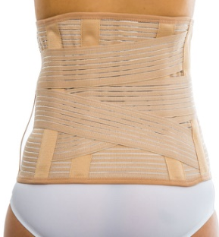
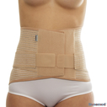
PÁTEŘ - MÍCHA - Th8 - L - protetika
Jewettova ortéza - trojbodobá
Silové působení na sternum, symfýzu, dorzální část páteře
Brání pohybu v sagitální rovině (předklon, záklon), částečně rotační
Čtvrtýbod záda
Jewettova ortéza - čtřbodová - subklavikulárních pelot
Lépe tolerovaná např. u kyfózy
Méně kvalitní znehybnění
Třetí bod záda
Specifika ošetřovatelské péče u jedince s JEWETTOVOU trupovou ortézou
Pokud lékař neurčí jinak MUSÍ být nasazena při sedu, chůzi, stoji NEMUSÍ být nasazena v leže, při spánku
Bez ortézy je možné pouze převalování ze strany na stranu - nesmí se nazdvihovat hýždě ani tup
Nasazujeme přes oděv - vyjma hygieny
Po hygieně se nechá ortéza vyschnout - pacient leží v lůžku
[3]
Specifika ošetřovatelské péče u jedince s bederním pásem (L páteř)
Pokud lékař neurčí jinak MUSÍ být nasazena při sedu, chůzi, stoji NEMUSÍ být nasazena v leže, při spánku
Bez ortézy je možné pouze převalování ze strany na stranu - nesmí se nazdvihovat hýždě ani tup
Nasazujeme přes oděv - vyjma hygieny
Při hygieně se nesmí namočit - dlouho schne
Jewett Brace - Bing video

Slide 33
Děkuji za pozornost

